Slide 1
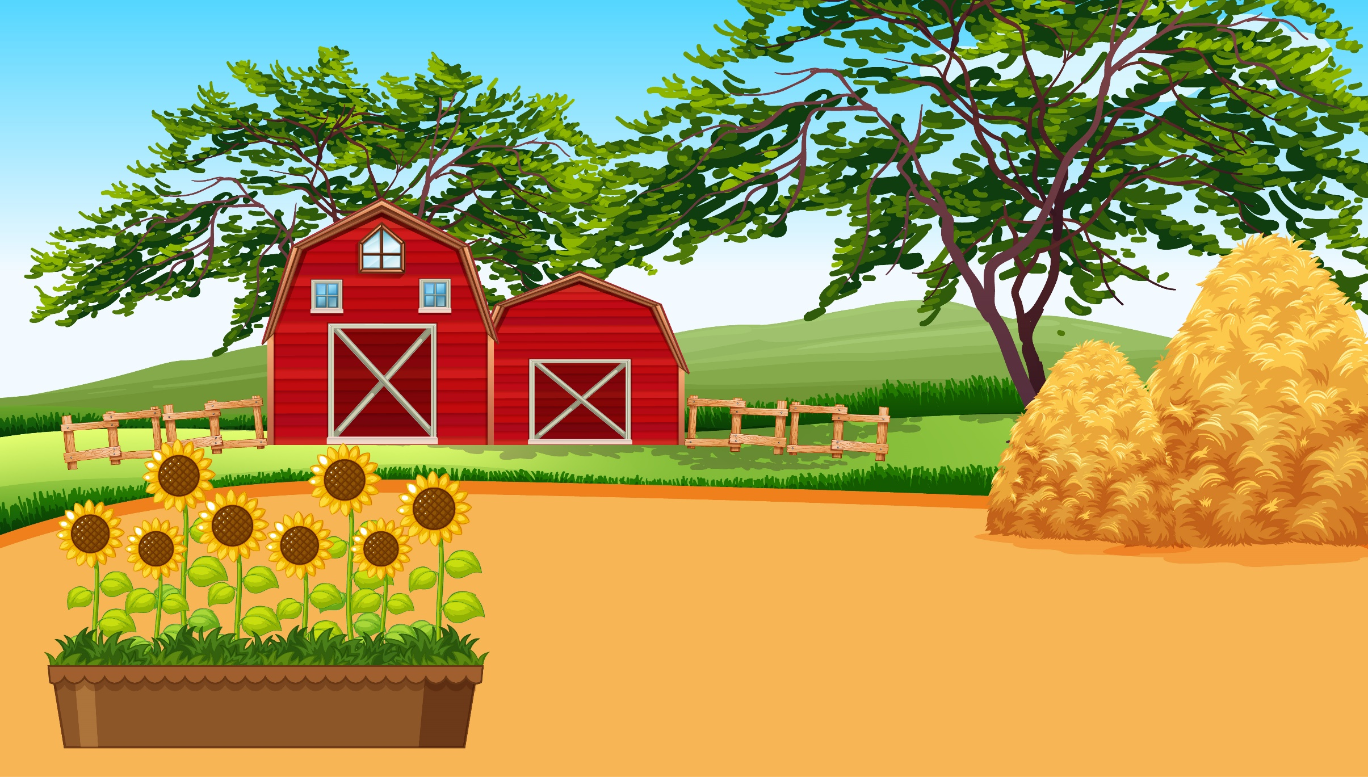



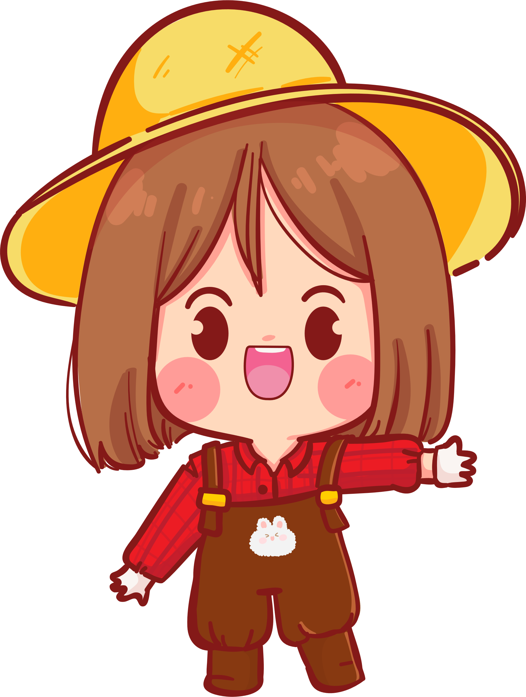
Thứ … ngày … tháng … năm …

Slide 2
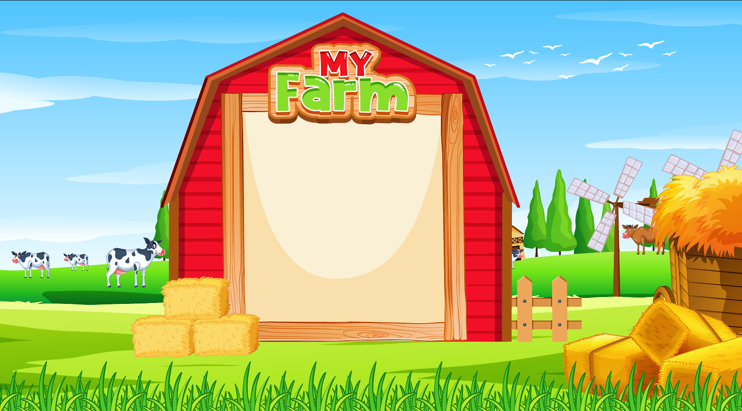


Slide 3


Slide 4
Thứ … ngày … tháng … năm …

Slide 5


Slide 6
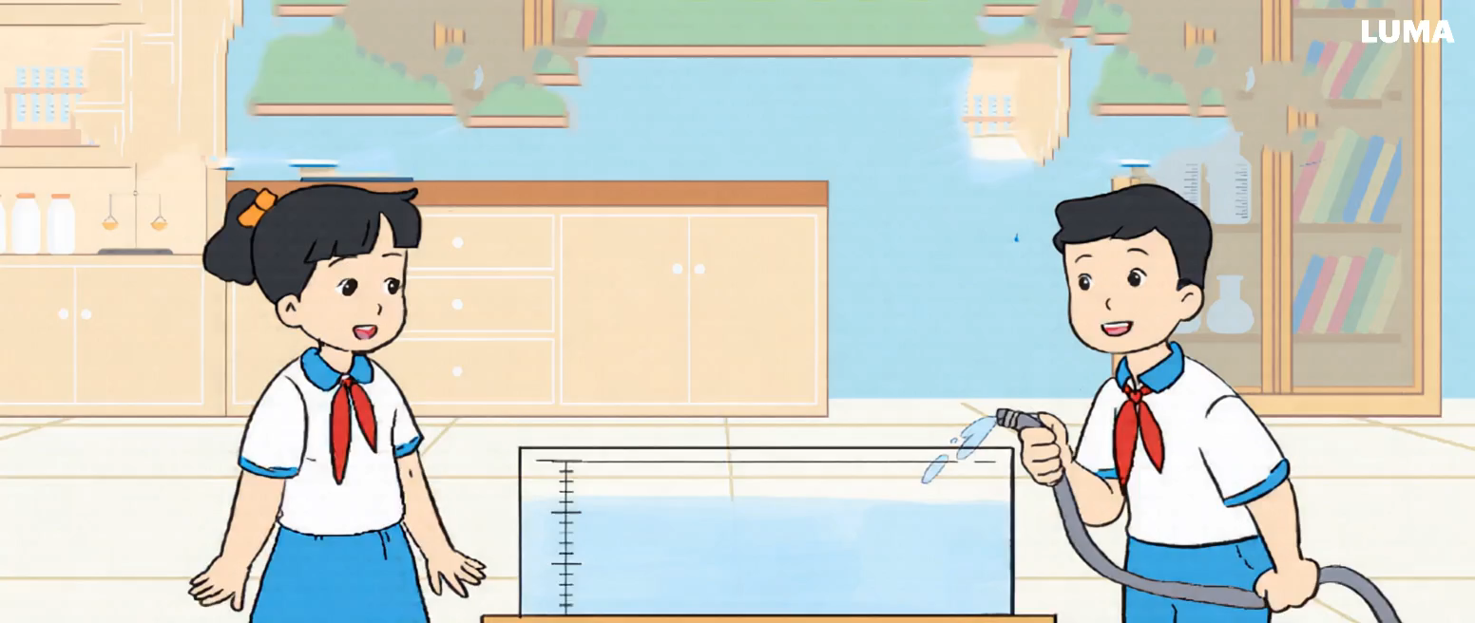


Slide 7
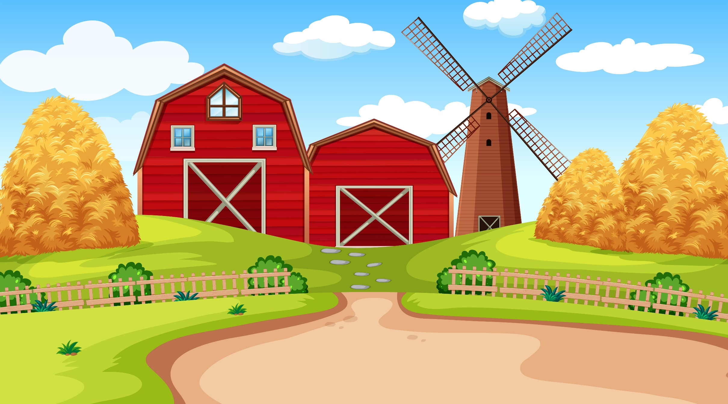
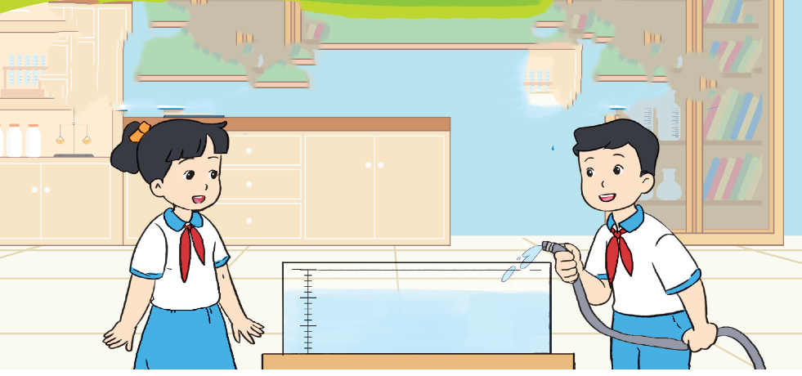
Lượng nước trong bể càng nhiều nếu thời gian bơm nước càng lâu.
Lượng nước trong bể phụ thuộc vào thời gian bơm nước.
Lượng nước trong bể sẽ như thế nào khi thời gian bơm nước càng nhiều?
Hai bạn trong tranh đang làm gì?

Slide 8
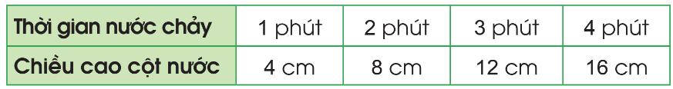
A. QUAN HỆ PHỤ THUỘC
Ví dụ: Một vòi nước chảy vào bể, sau mỗi phút đều tạo thành một cột nước có chiều cao 4cm. Bảng dưới dây cho biết mối liên hệ giữa thời gian nước chảy và chiều cao cột nước.
Lượng nước chảy vào bể trong 1 phút có như nhau không?
Lượng nước chảy vào bể trong 1 phút là như nhau (đều tọa thành một cột nước có chiều cao là 4cm.)

Slide 9
A. QUAN HỆ PHỤ THUỘC
Ví dụ: Một vòi nước chảy vào bể, sau mỗi phút đều tạo thành một cột nước có chiều cao 4cm. Bảng dưới dây cho biết mối liên hệ giữa thời gian nước chảy và chiều cao cột nước.
Khi thời gian là gấp lên 2 lần thì chiều cao cột nước là bao nhiêu?
Khi thời gian gấp lên 2 lần thì chiều cao cột nước là 8 cm.

Slide 10
A. QUAN HỆ PHỤ THUỘC
Ví dụ: Một vòi nước chảy vào bể, sau mỗi phút đều tạo thành một cột nước có chiều cao 4cm. Bảng dưới dây cho biết mối liên hệ giữa thời gian nước chảy và chiều cao cột nước.
Nhận xét về mối liên hệ giữa thời gian nước chảy và chiều cao cột nước.
Khi thời gian gấp lên bao nhiêu lần thì lượng nước chảy vào bể cũng gấp lên bấy nhiêu lần.

Slide 11



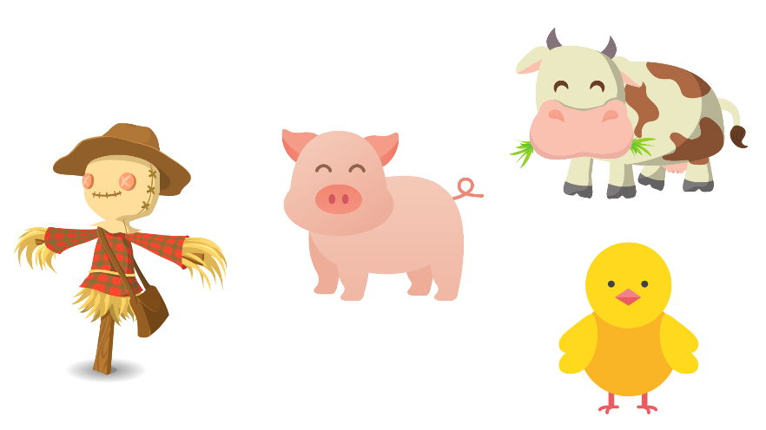
Thời gian nước chảy và chiều cao cột nước là hai đại lượng có mối liên hệ phụ thuộc: Khi thời gian gấp lên (giảm đi) bao nhiêu lần thì lượng nước chảy vào bể cũng gấp lên (giảm đi) bấy nhiêu lần.

Slide 12


Slide 13
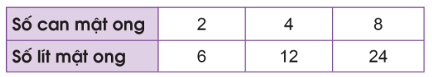
1
Quan sát bảng sau
a) Khi số can mật ong tăng lên 2 lần thì số lít mật ong tăng lên bao nhiêu lần?
b) Khi số can mật ong tăng lên 4 lần thì số lít mật ong tăng lên bao nhiêu lần?
c) Khi số can mật ong giảm đi 2 lần thì số lít mật ong giảm đi bao nhiêu lần?
d) Nhận xét quan hệ phụ thuộc giữa số can mật ong và số lít mật ong.

Slide 14
1
Quan sát bảng sau
a) Khi số can mật ong tăng lên 2 lần thì số lít mật ong tăng lên bao nhiêu lần?
Khi số can mật ong gấp lên 2 lần thì số lít mật ong cũng gấp lên 2 lần.

Slide 15
1
Quan sát bảng sau
b) Khi số can mật ong tăng lên 4 lần thì số lít mật ong tăng lên bao nhiêu lần?
Khi số can mật ong gấp lên 4 lần thì số lít mật ong cũng gấp lên 4 lần.

Slide 16
1
Quan sát bảng sau
c) Khi số can mật ong giảm đi 2 lần thì số lít mật ong giảm đi bao nhiêu lần?
Khi số can mật ong giảm đi 2 lần thì số lít mật ong cũng giảm đi 2 lần.

Slide 17
1
Quan sát bảng sau
d) Nhận xét quan hệ phụ thuộc giữa số can mật ong và số lít mật ong.
Số can mật ong và số lít mật ong là hai đại lượng có mối liên hệ phụ thuộc. Khi số can gấp lên (giảm đi) bao nhiêu lần thì số lít mật ong cũng gấp lên (giảm đi) bấy nhiêu lần.

Slide 18


Slide 19
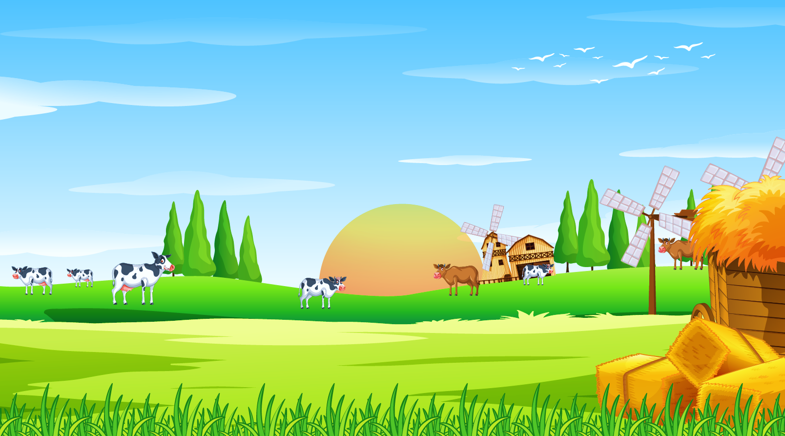
Thi đua lấy thêm ví dụ về quan hệ phụ thuộc tỉ lệ thuận giữa hai đại lượng.
Ví dụ: một người đi bộ, quãng đường đi được càng dài khi thời gian đi càng nhiều, ....

Slide 20
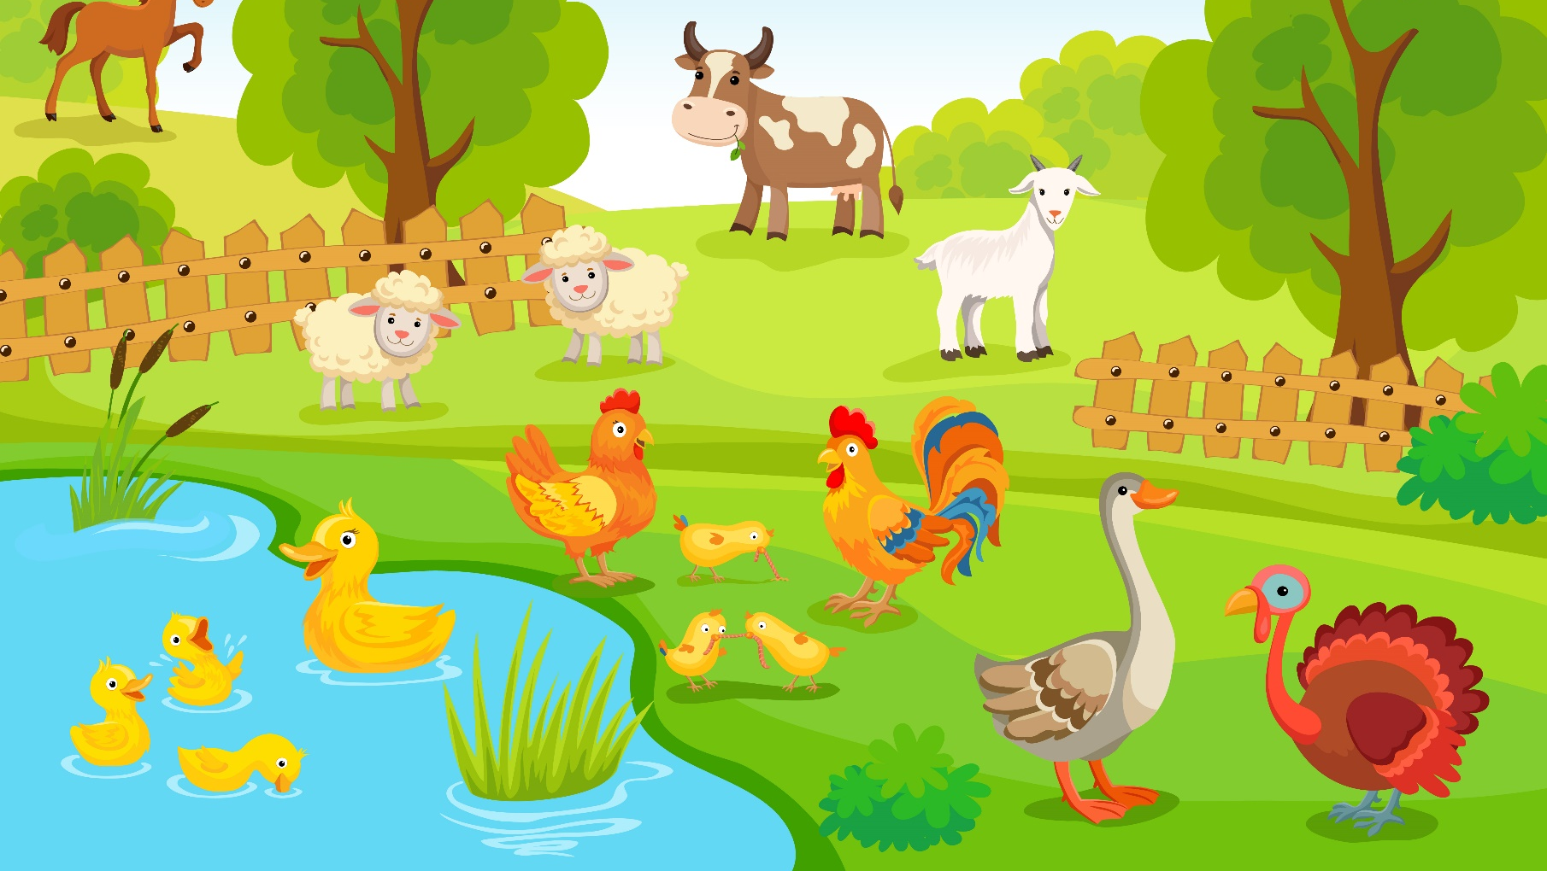

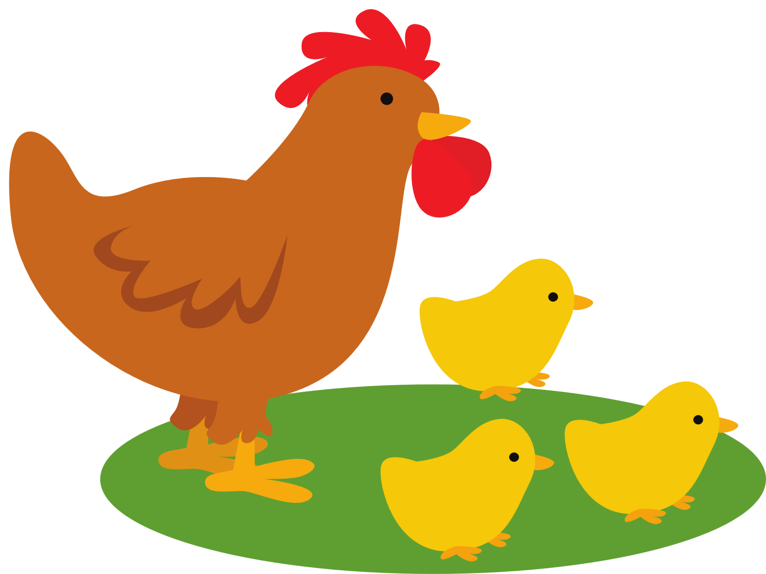
GV GHI DẶN DÒ Ở ĐÂY.
GV GHI DẶN DÒ Ở ĐÂY.
GV GHI DẶN DÒ Ở ĐÂY.
GV GHI DẶN DÒ Ở ĐÂY.

Slide 21


